Slide 1
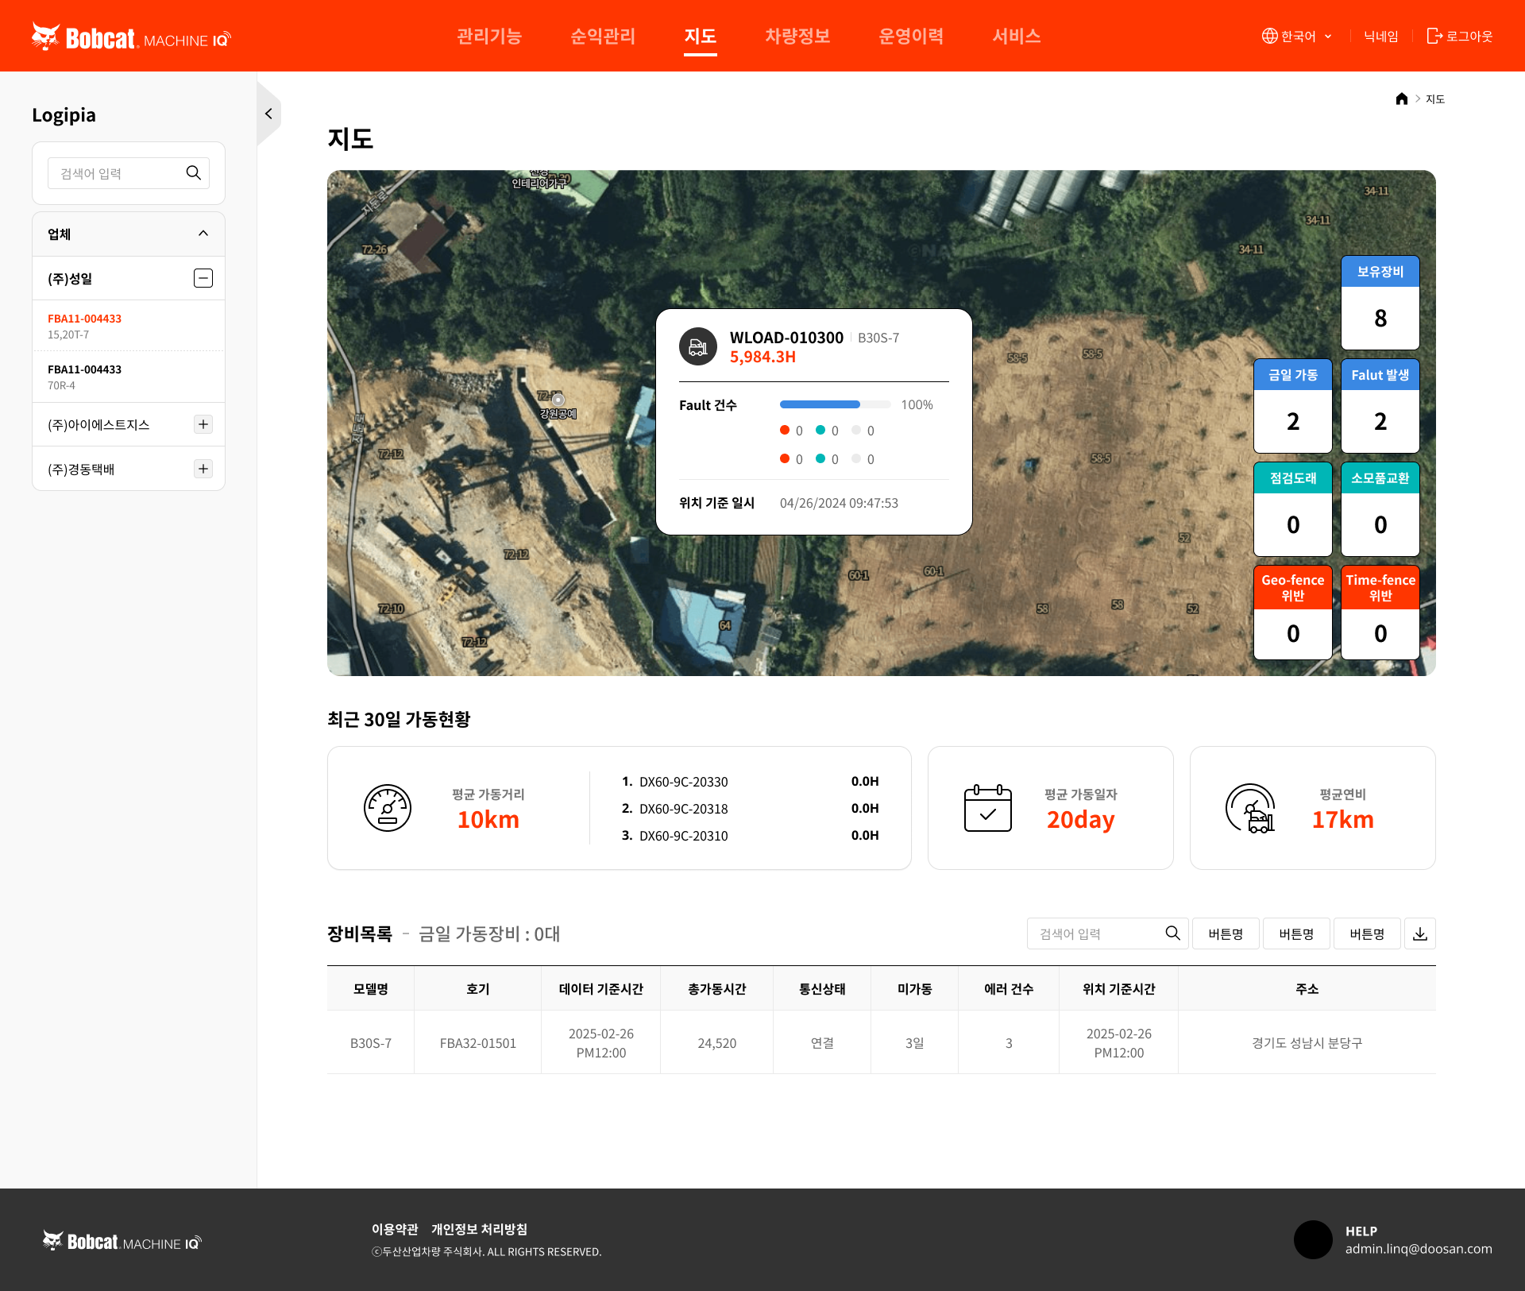



1. 두 번째 시안이 현재 컨셉에 맞아서 두 번째 시안으로 진행
2. 두 번째 시안에 TOP3에는 타이틀이 없는데 첫 번째 시안처럼 넣어주면 좋겠음.
3. "평균 가동거리" 문구 변경
- 평균 가동거리 -> 평균 이동시간
- 추가로 아이콘도 다른 페이지에 적용된 "평균 가동거리" 아이콘과 통일
4. 버튼은 엑셀 다운로드를 제외하고 모두 삭제
5. 지도상에 전동(리튬,수소,납산)차량과 엔진차량이 아이콘 또는 색으로 구분되었음 좋겠음.
6. Fault 건수 문구를 점 3개 있는 첫 줄과 맞추기
7. Fault 건수 2줄에서 1줄로 변경
8. Fault 건수 자리에 충전량/연료량 문구 추가
9. 오른쪽 하단에 전체화면 버튼 추가
10. 지도 오른쪽 하단 "위반" 단어 삭제
다음 페이지 참조
Fault
충격
평균 가동시간
타이틀입력
웹 아이콘과 통일
삭제

Slide 2
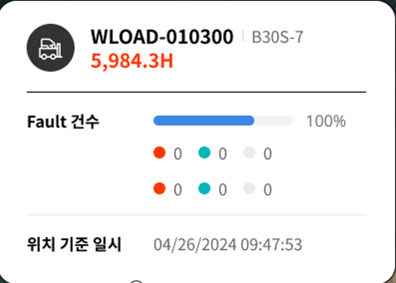




연료량/충전량
Fault
차량에러
1
배터리에러
0
충격

